Slide 1
স্বাগতম

Slide 2
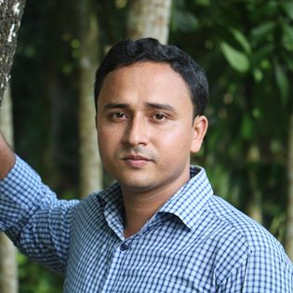
দ্বীন মোহাম্মদ
এম.বি.এস,এম.এড
সহকারি শিক্ষক(ব্যবসায় শিক্ষা)
ঘোষ্পা সি এফ ইউ সি উচ্চ বিদ্যালয়
শিলমুড়ী, বরুড়া, কুমিল্লা
মোবাইল নাম্বারঃ ০১৯১৪৬৮৪১৮৩
ই-মেইলঃ dmshahed83@gmail.com

Slide 3
শ্রেণীঃ নবম
বিষয়ঃ হিসাববিজ্ঞান
অধ্যায়ঃ চতুর্থ
সময়ঃ ৩৫ মিনিট
তারিখঃ ২8-10-২০20খ্রিঃ

Slide 4
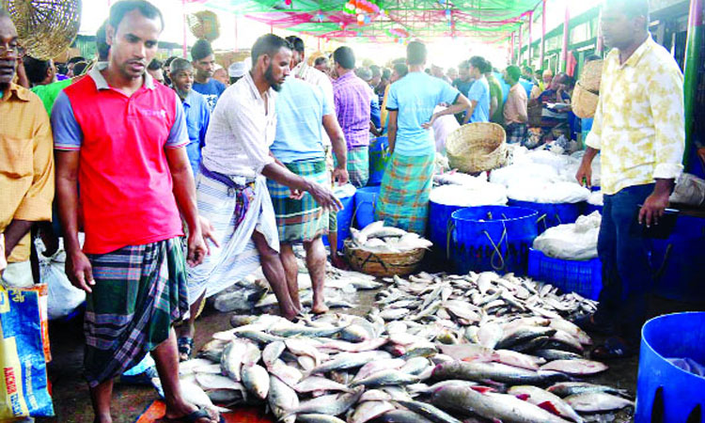
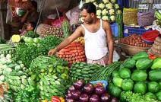
শাক-সবজি ক্রয়
মাছ ক্রয়

Slide 5
সম্ভাব্য উত্তরঃ প্রতি সপ্তাহে বা প্রতি মাসে ক্রয় করে থাকি। অর্থাৎ নিয়মিত ক্রয় করে থাকি।
মাছ ও শাক-সবজি আমরা কখন ক্রয় করে থাকি?

Slide 6
মুনাফা জাতীয় লেনদেন

Slide 7
শিখনফল
এই পাঠ শেষে শিক্ষার্থীরা...
মুনাফা জাতীয় লেনদেন কী তা বলতে পারবে ।
বিভিন্ন প্রকার মুনাফা জাতীয় লেনদেন চিহ্নিত করতে পারবে ।
মুনাফা জাতীয় লেনদেন প্রাপ্তি/আয় ও প্রদান/ব্যয়সমূহ চিহ্নিত করতে পারবে ।

Slide 8
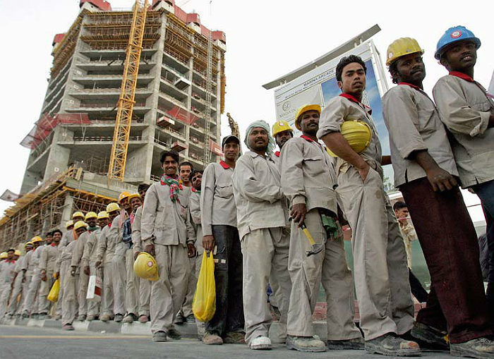
শ্রমিকের মজুরি প্রদান

Slide 10
একক কাজ
মুনাফা জাতীয় লেনদেন বলতে কী বুঝ লিখ।
সময়ঃ ৩ মিনিট

Slide 11
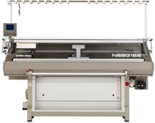
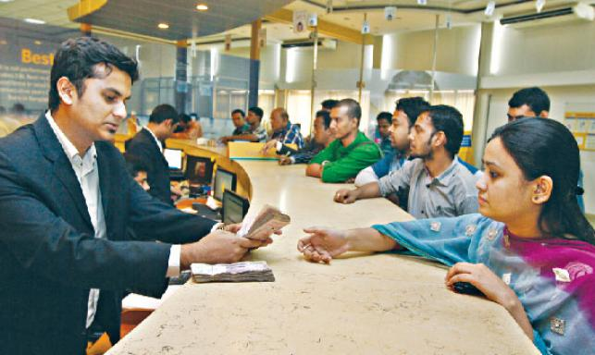
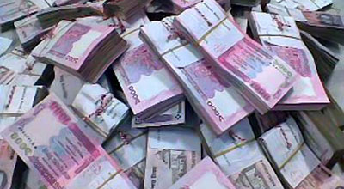
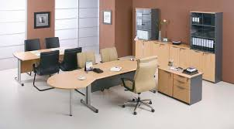
ব্যবসায়ে মূলধন বিনিয়োগ ৫,০০,০০০ টাকা।
ব্যাংক থেকে ঋণ গ্রহণ ৩,০০,০০০ টাকা।
টাইপ মেশিন ক্রয় ২০,০০০ টাকা।
পুরাতন কম্পিউটার বিক্রয় ১০,০০০ টাকা।
আসবাবপত্র ক্রয় ১৫,০০০ টাকা।
ল্যাপটপ ক্রয় ৩০,০০০ টাকা।

Slide 12
দলগত কাজ
মুনাফা জাতীয় প্রাপ্তি ও প্রদানের ৬টি কাল্পনিক লেনদেন লিখ।
সময়ঃ ১০ মিনিট

Slide 13
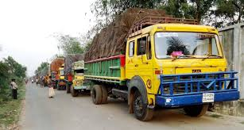
জনাব রশিদের ট্রাক বিক্রির ফলে মূলধন জাতীয় প্রাপ্তি ও আয়ের পরিমাণ কত?
জনাব রশিদ ২০১৮ সালে একটি ট্রাক ৬,০০,০০০ টাকায় ক্রয় করেন, যা ২০২০ সালে ৭,০০,০০০ টাকায় বিক্রয় করেন।

Slide 14
মূল্যায়ন
পণ্য বিক্রয় কোন জাতীয় লেনদেন ?
দালানকোঠার ভাড়া প্রাপ্তি, এটি মুনাফা জাতীয় প্রাপ্তি না প্রদান।
২টি মুনাফা জাতীয় ব্যয়ের নাম বল।

Slide 15
বাড়ির কাজ
হিসাবকাল ২০১৬ সালে কমিশন পাওয়া গেল ৪০,০০০ টাকা, যার মধ্যে ৫,০০০ টাকা ২০১৭ সালের কমিশন ।
করণীয়: মুনাফা জাতীয় প্রাপ্তি ও আয়ের পরিমাণ নিরূপণ কর।

Slide 16
ধন্যবাদ

